Slide 1
Словосочетание
Связь слов в словосочетании

Slide 2
Цель урока
Повторить сведения о словосочетании
Закрепить понятия о строении и значении словосочетаний
Научиться определять способ связи слов в словосочетании

Slide 3
Беседа с классом
Что такое словосочетание?
Чем отличается словосочетание от слова? от предложения?
Какие сочетания слов не являются словосочетаниями?

Slide 4
Выпишите только словосочетания.
Возле леса, хвойный лес, лес шумит, в течение часа, настольные часы, часы приема, часы остановились, засушливое лето, от засухи и зноя, вследствие засухи, виртуозно играть, лес да поле, играю на компьютере, во время игры.

Slide 5
Возле леса, хвойный лес, лес шумит, в течение часа, настольные часы, часы приема, часы остановились, засушливое лето, от засухи и зноя, вследствие засухи, виртуозно играть, лес да поле, играю на компьютере, во время игры.

Slide 6
Расскажите о строении словосочетаний.
Перечислите грамматические значения словосочетаний. На какие вопросы отвечают?
Что показывает схема словосочетания?

Slide 7
Нужный людям, школьный друг, говорит тихо, говорил волнуясь, читающий ученик, наши одноклассники, добрый к детям, предложил выучить, помогать товарищу.

Slide 8
Определительные
школьный друг
наши одноклассники
читающий ученик
Дополнительные
нужный людям
добрый к детям
помогать товарищу.
Обстоятельственные
говорит тихо
говорил волнуясь
предложил выучить

Slide 9
Определительные
какой?
Х
школьный друг
прил.
чьи?
Х
наши одноклассники
местоим.
какой?
Х
читающий ученик
причастие

Slide 10
Согласование
Если зависимое слово отвечает на вопрос какой? который? чей?
Части речи: прилагательное, причастие, порядковое числительное,местоимение,
по форме сходное с ними.
Зависимое слово согласуется с главным в роде, числе, падеже.
При изменении главного слова зависимое изменяется.

Slide 11
Алгоритм
Найти главное и зависимое слова.
Определить, чем выражено зависимое слово.
Как оно согласуется с главным.
Изменив главное слово, посмотреть, что происходит с зависимым.

Slide 12
Дополнительные Дополнительные
Х
нужный людям
сущ.
Х
добрый к детям
сущ.
Х
помогать товарищу
сущ.

Slide 13
Управление
Если в качестве зависимого слова выступает имя существительное или слово с признаками существительного - это управление.
Главное слово управляет зависимым.
При управлении форма зависимого слова не изменяется при изменении формы главного слова.

Slide 14
Обстоятельственные
Х
говорит тихо
наречие
Х
говорил волнуясь
деепричастие
Х
предложил выучить
н/ф глагола

Slide 15
Примыкание
Если зависимое слово отвечает на вопрос как? что делая? что делать?
Части речи: наречие, деепричастие, неопределенная форма глагола
Зависимое слово примыкает к главному.

Slide 16
Согласование
Управление
Примыкание
по своему желанию; сделаю по-новому; опоздавший на поезд; падающими листьями; попросили открыть; открыть книгу; необыкновенно важный; по первому снегу; узнали его; согласился, подумав; рассказав обо всем; статуя из мрамора; идти по перрону; ведущий к победе; бегущий навстречу; резко увеличилась; ваш паспорт; с огромной скоростью; раньше не знали; совершенно неважно; важнейшей обязанностью; вернувшись из полета; подарок сына; удалось обрадовать; в широком смысле; избежать катастрофы

Slide 17
Согласование
по своему желанию; по первому снегу; падающими листьями; ваш паспорт; с огромной скоростью; важнейшей обязанностью; в широком смысле
Управление
опоздавший на поезд;открыть книгу;узнали его;рассказав обо всем;статуя из мрамора; идти по перрону; ведущий к победе; вернувшись из полета; подарок сына; избежать катастрофы
Примыкание
сделаю по-своему; попросили открыть; необыкновенно важный; согласился, подумав; бегущий навстречу; резко увеличилась; раньше не знали; совершенно неважно; удалось обрадовать

Slide 18
Установите соответствие
Согласование | Главное слово + причастие; прилагательное, местоимение, числительное
Управление | Главное слово + существительное, местоимение в косвенном падеже
Примыкание | Главное слово + наречие, деепричастие, инфинитив
Согласовываются | Управляют | Примыкают
причастия, прилагательные, местоимения, числительные | существительным или местоимением в косвенном падеже | наречия, деепричастия, инфинитив

Slide 19
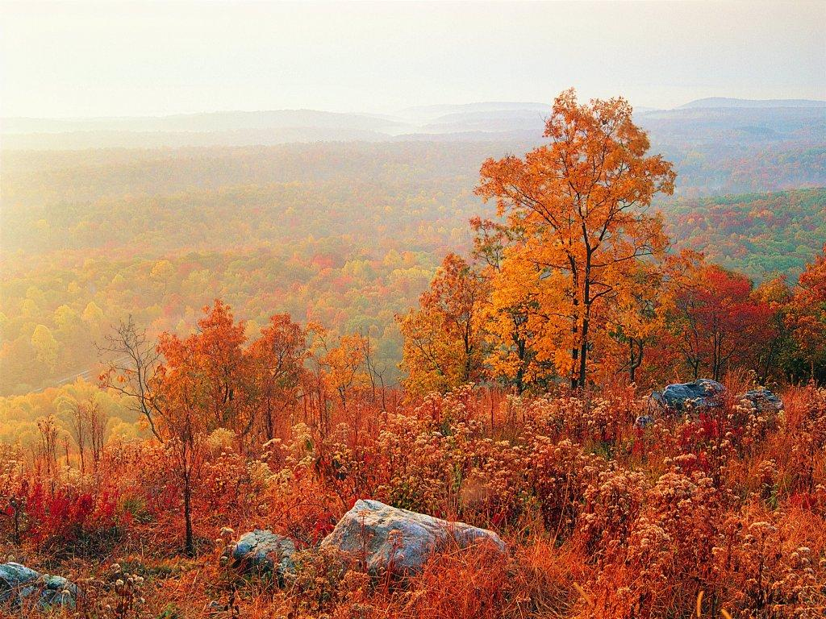

Slide 20
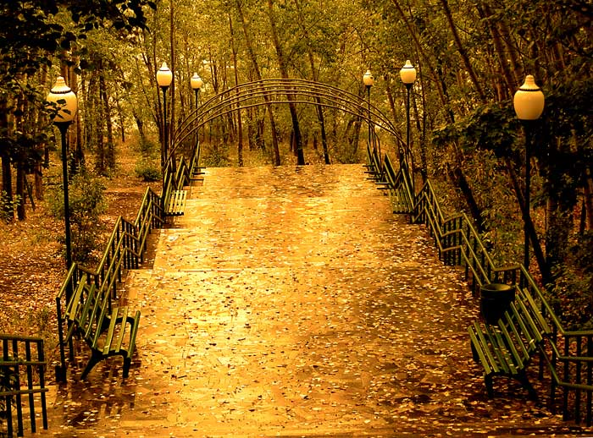

Slide 21
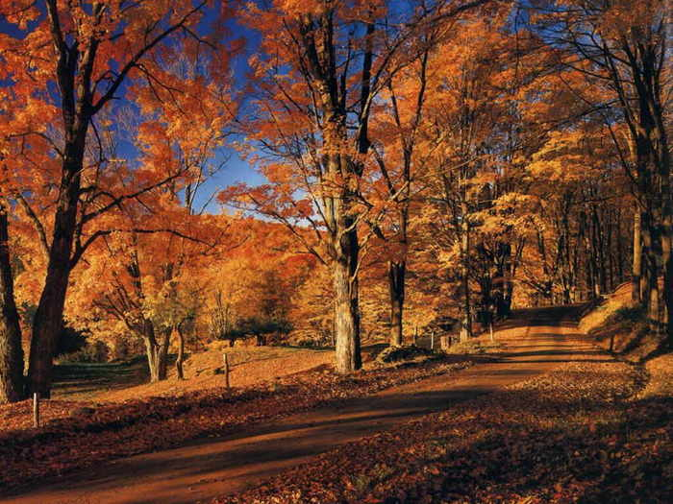

Slide 22
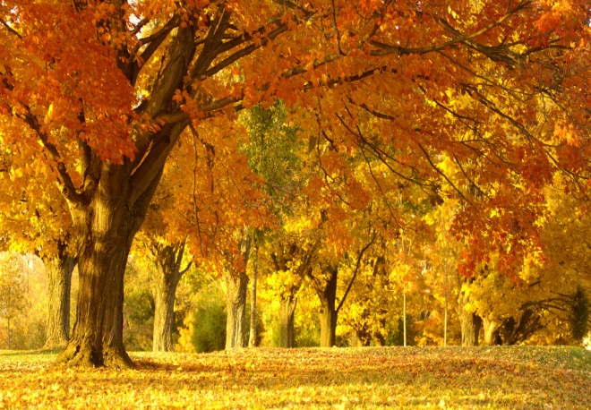

Slide 23
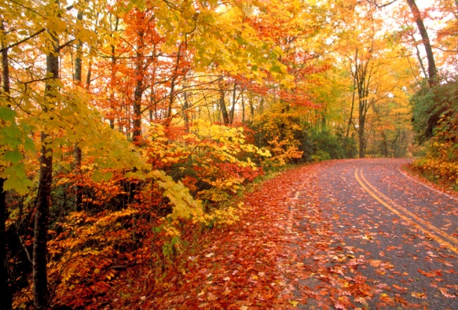

Slide 24
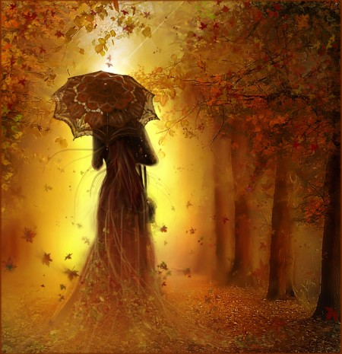

Slide 25
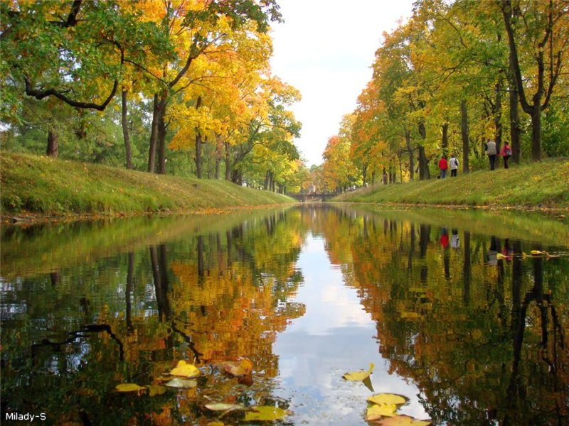

Slide 26


Slide 27
Золотая осень (согл.), ранняя осень (согл.),желтые листья (согл.), опавшие листья(согл.),тихо падают(прим.),
усыпанная дорожка (согл.), усыпанная листьями (упр.), солнечный день (согл.), дорожка в парке (упр.), покосившийся забор (согл.), деревянный забор (согл.), тихо шуршат (прим.), шуршат под ногами (упр.),падают шурша(прим).

Slide 28
Синонимичные словосочетания
Х
Дорожка в парке
сущ. + сущ. в П.п.
(упр.)
Х
Деревянный забор
прил. + сущ.
(согл.)
Х
Парковая дорожка
прил. + сущ.
(согл.)
Х
Забор из дерева
сущ. + сущ. в Р.п.
(упр.)

Slide 29
Повторить сведения о словосочетании
Закрепить понятия о строении и значении словосочетаний
Научиться определять способ связи слов в словосочетании

Slide 30
Домашнее задание
1.§ 7; стр.36,38.
2. Выполнить упражнение № 74 по заданию учебника, опираясь на материал §7.

